Slide 2
… il vero modo di essere felici è quello di procurare la felicità agli altri. B.P.

Slide 3
La felicità non è passiva …
Non si può ottenerla mettendosi a sedere per riceverla, …
perché

Slide 4
La Felicità non è una meta di arrivo
ma un modo di viaggiare

Slide 5
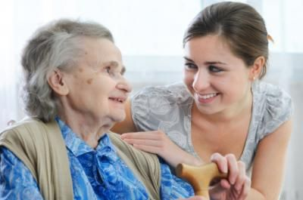
La gioia di prendersi cura gli uni degli altri
«Un uomo scendeva da Gerusalemme a Gerico, quando incappò nei briganti, che gli portarono via tutto, lo percossero e poi se ne andarono lasciandolo mezzo morto … Un samaritano che era in viaggio gli passò accanto, lo vide e ne ebbe compassione»

Slide 6
…«E Gesù gli disse: Va, e fa tu il simigliante»
In pratica, se si incontrano delle persone che sono nel bisogno, non si deve fare come hanno fatto il sacerdote e il levita, rappresentanti della religione, i quali hanno finto di non vedere l’uomo che necessitava di aiuto e non lo hanno soccorso.
Ognuno di noi è chiamato da Dio a fare la sua parte.

Slide 7
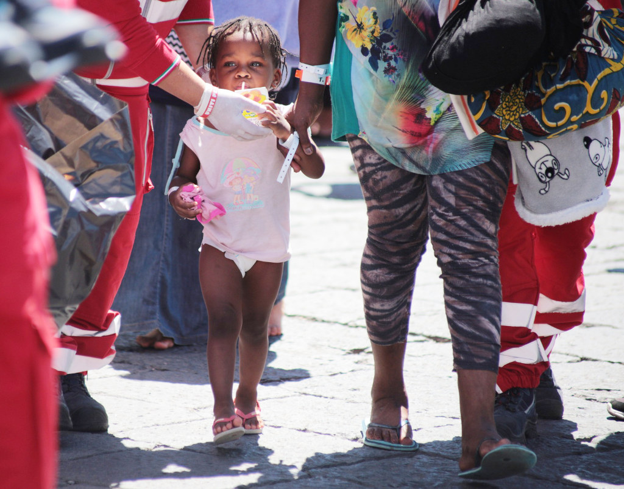
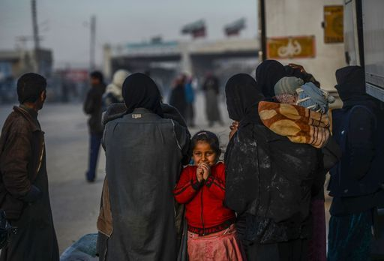
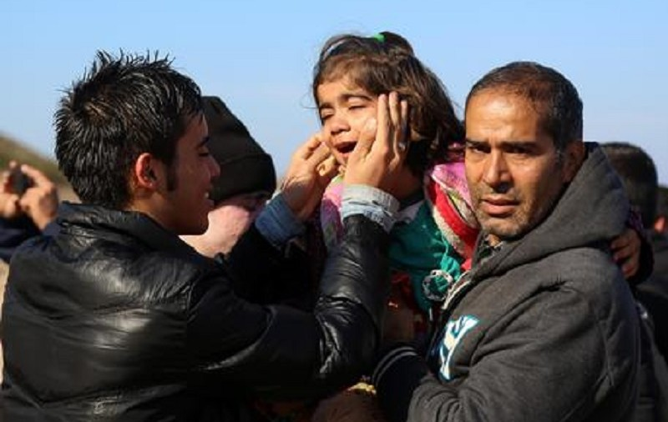
Siamo convinti che solo il servizio, fatto in modo generoso e gratuito, per la promozione, la realizzazione e lo sviluppo di tutto l’uomo e di tutti gli uomini, a partire dai più svantaggiati, dia significato alla vita.
Siamo convinti che solo il servizio, fatto in modo generoso e gratuito, per la promozione, la realizzazione e lo sviluppo di tutto l’uomo e di tutti gli uomini, a partire dai più svantaggiati, dia significato alla vita.

Slide 8
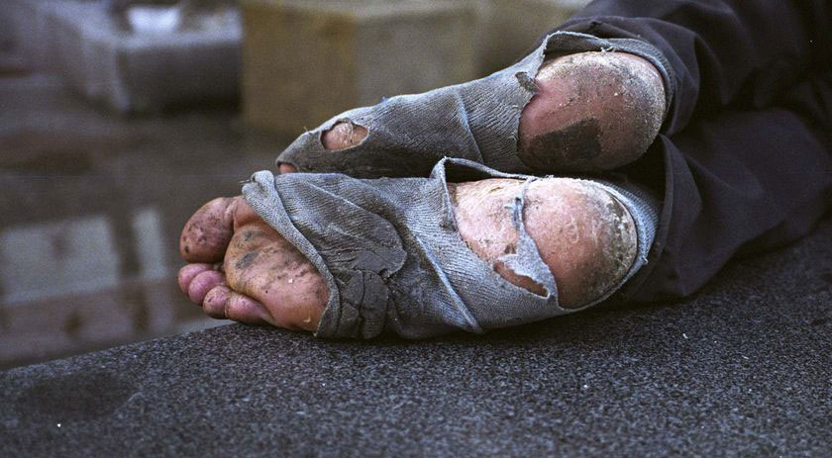
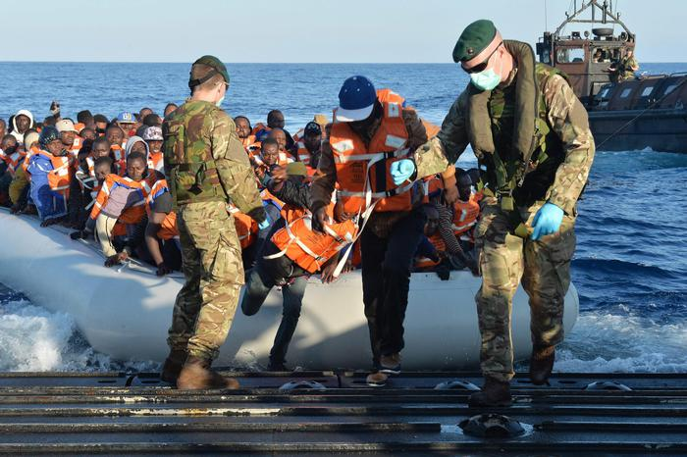
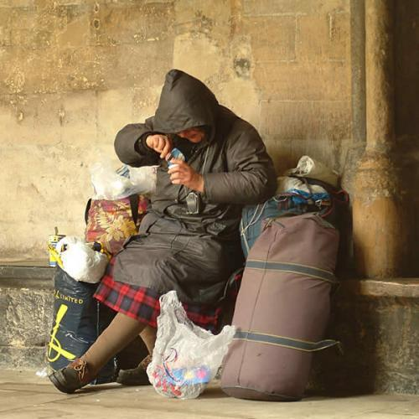
L’ora giusta …..

Slide 9
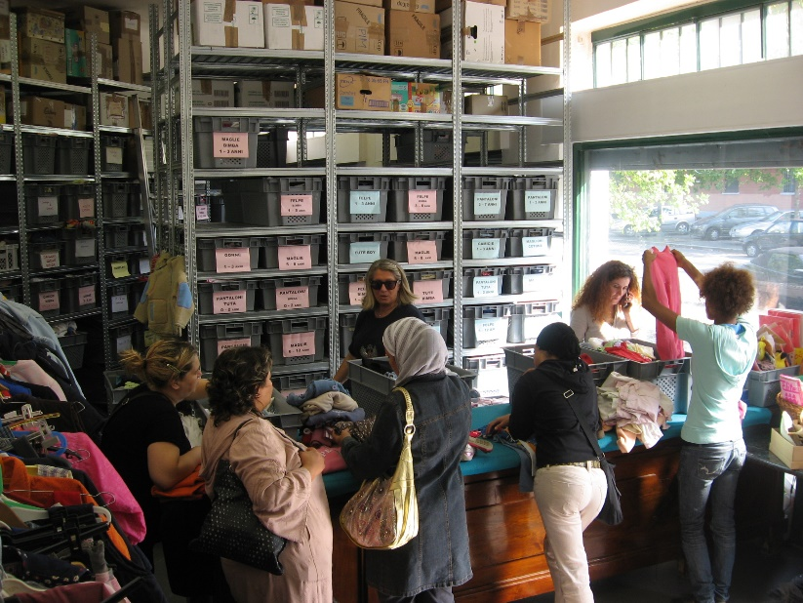
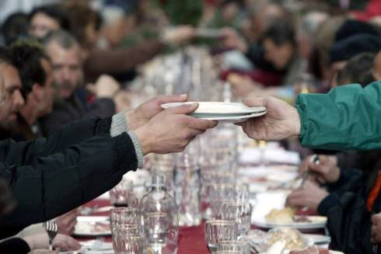
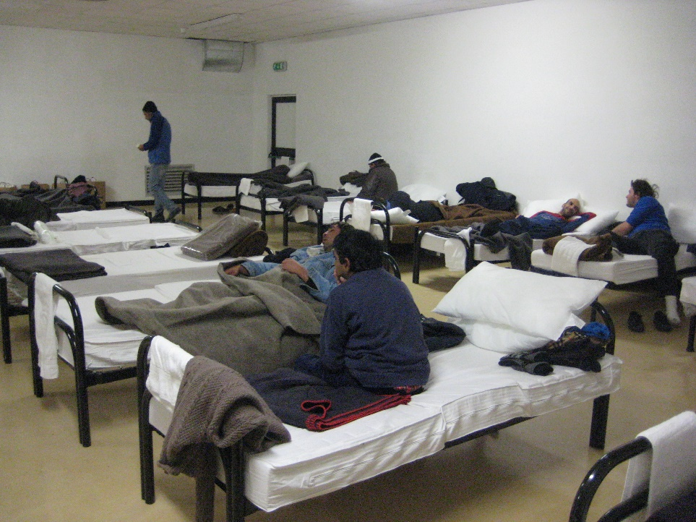
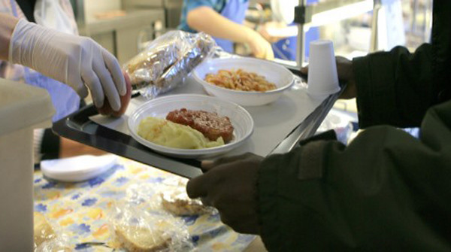
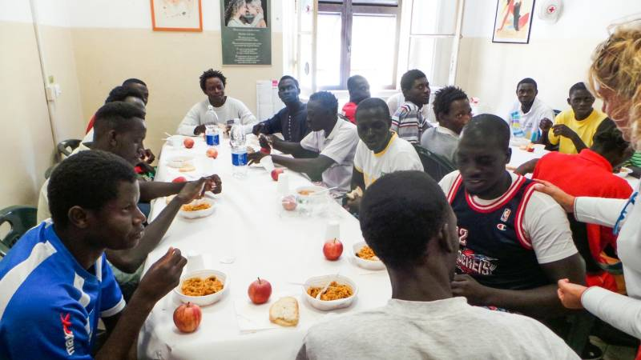
…. l’ora dopo

Slide 10
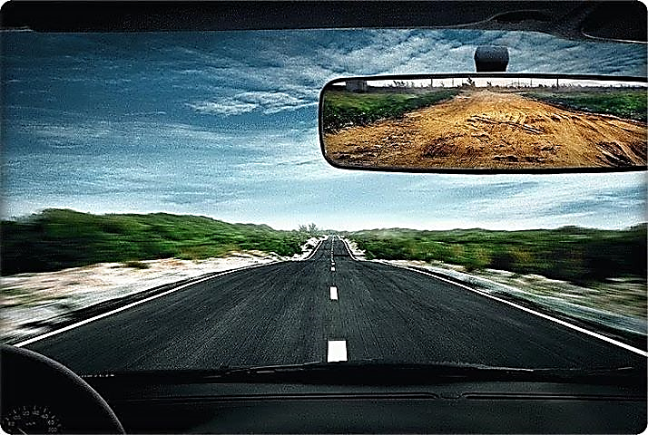
Il parabrezza è più grande dello specchietto retrovisore ..
… perché la strada davanti a noi
è più importante di quella che si lascia alle spalle !

Slide 11
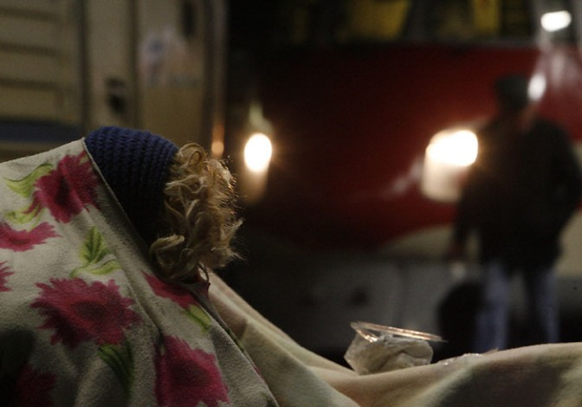
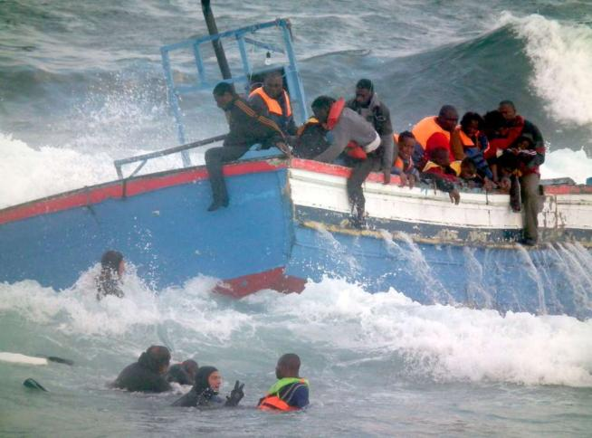
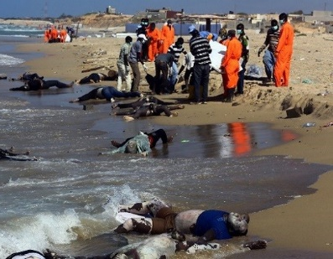
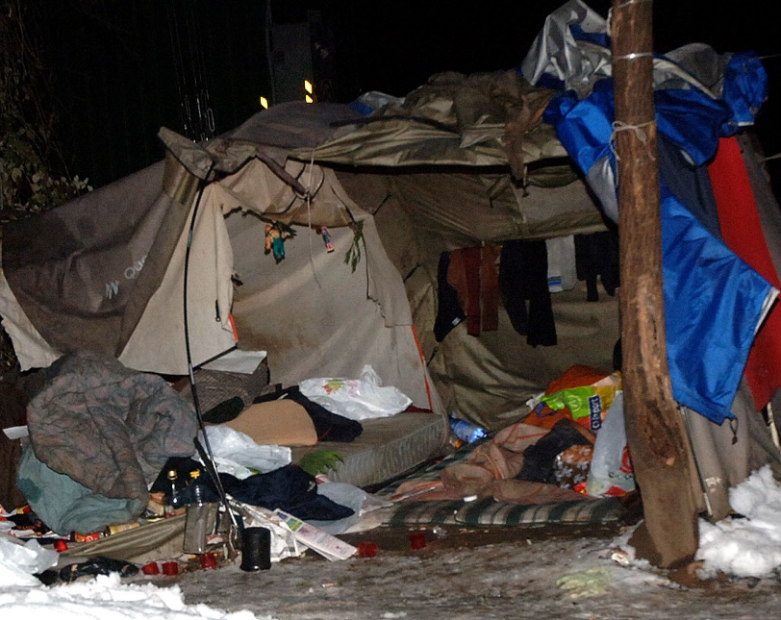
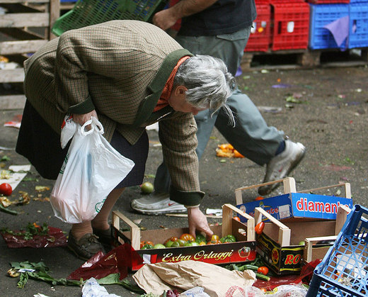
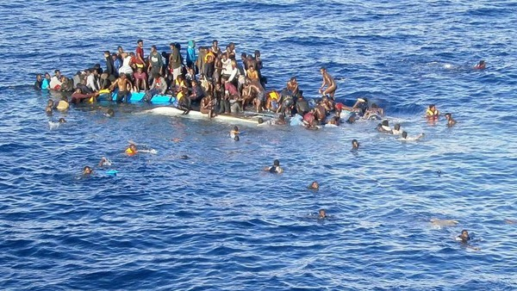

Slide 12
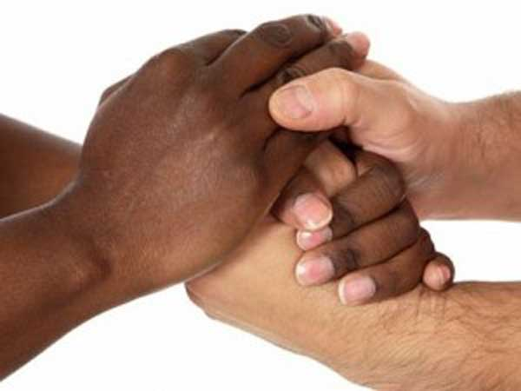
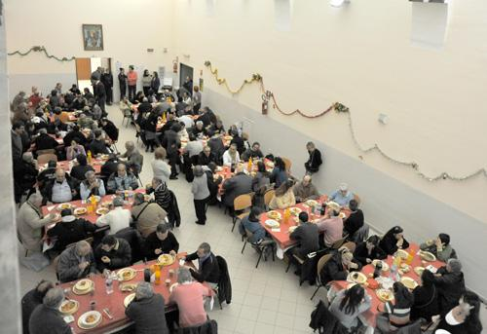
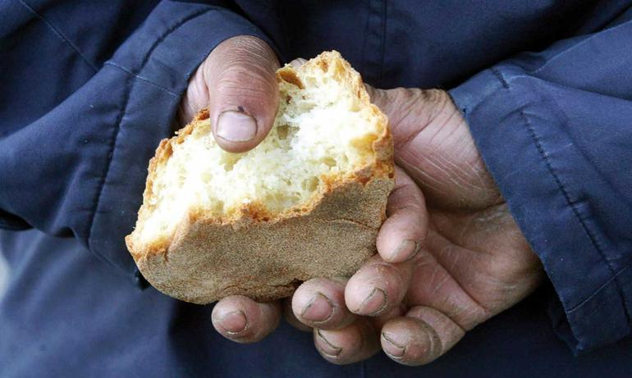

Slide 13
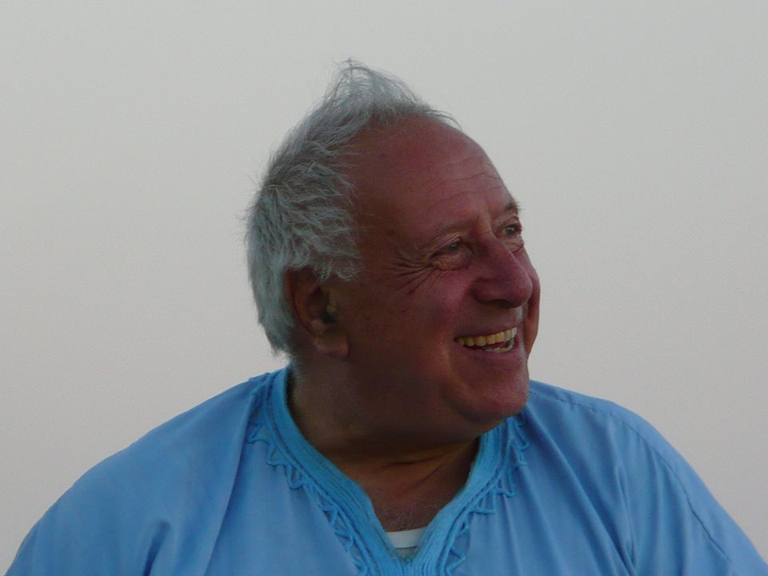
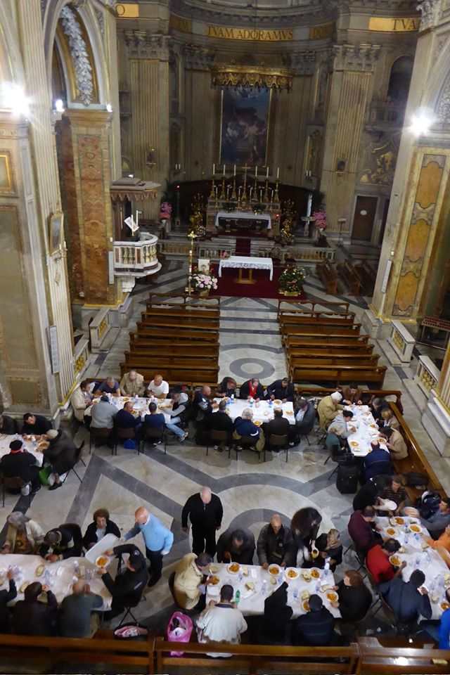
Don Pietro Sigurani,
Rettore della Basilica di
Sant’Eustacchio - Roma
… un giorno chiesi ad un povero di cosa avesse bisogno e lui, guardandomi negli occhi, mi disse: «Don Pietro … regalami dieci minuti del tuo tempo»

Slide 14
L’ora giusta…
L’ora dopo…
ma c’è un’ora ancora più importante ...
l’ora che può rendere
«l’ora giusta, l’ora dopo»
più lieve, meno problematica, più efficace ed è …

Slide 15
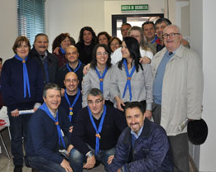
… L’ora prima
L’ora in cui cerchiamo di prepararci; di promuovere attività e iniziative di sensibilizzazione; di coinvolgere e fare rete, con le associazioni, con le donne e gli uomini di buona volontà presenti sul territorio,
per un’azione più intensa ed efficace.

Slide 16
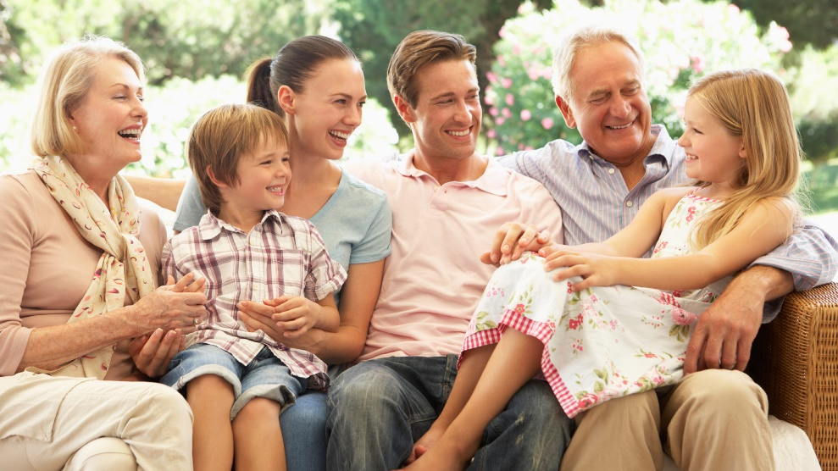
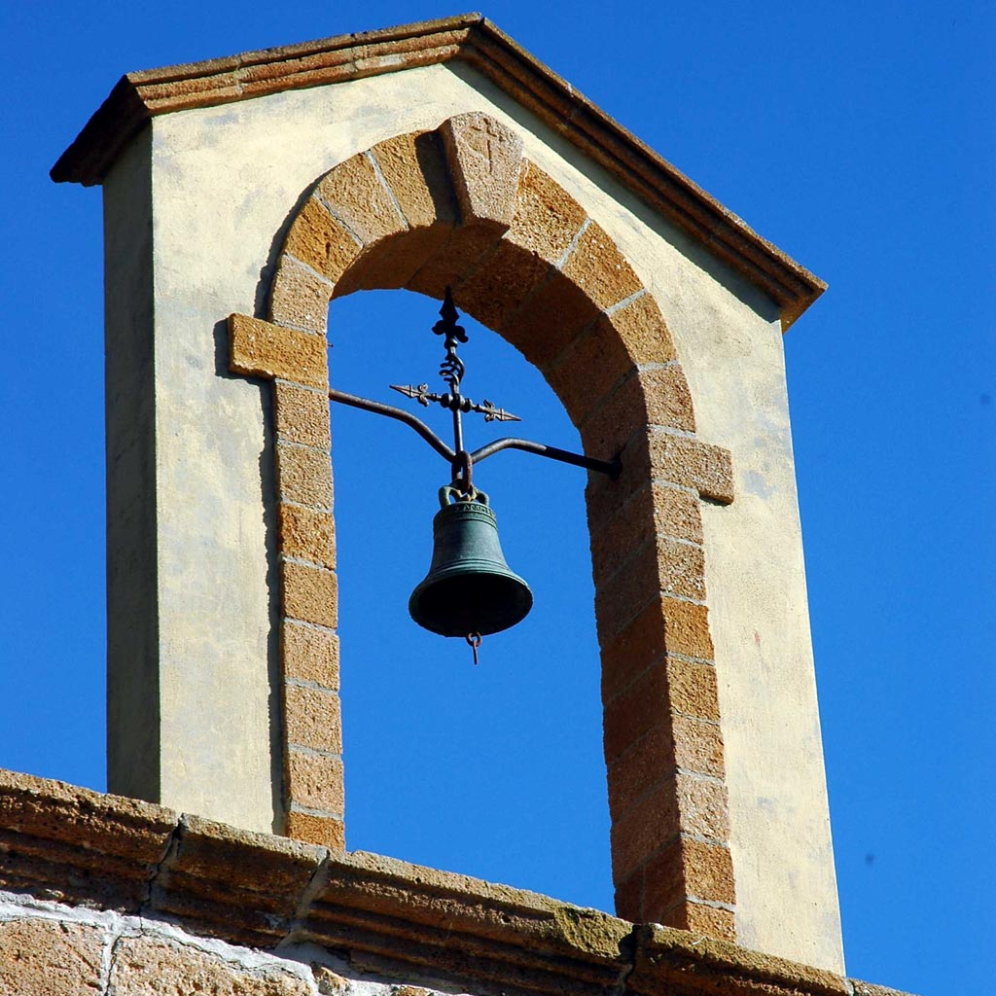
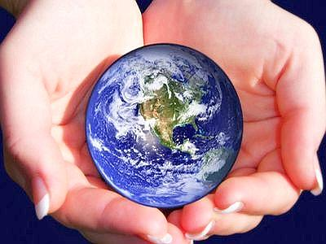
Le nostre sono anche «Comunità di servizio» - nei confronti della famiglia, della società e delle Istituzioni – che cercano il modo migliore per dare efficacia alla loro azione, anche ispirandosi all’insegnamento sociale della Chiesa.

Slide 17
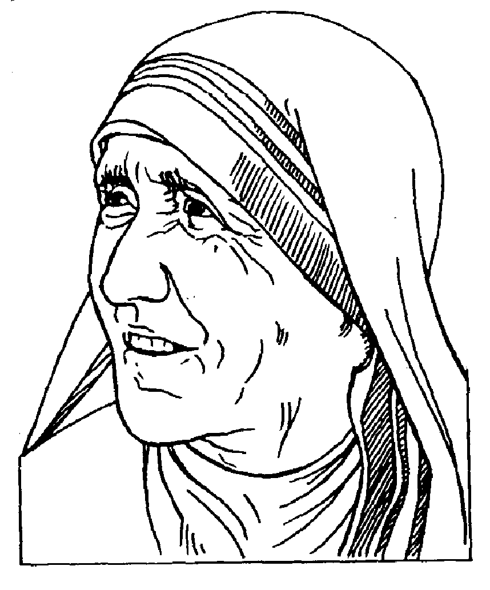
Quello che noi facciamo è solo una goccia nell'oceano ma se non lo facessimo l'oceano avrebbe una goccia in meno.
Madre Teresa di Calcutta

Slide 18
Nel vostro passaggio in questo mondo, che ve ne accorgiate o no, state lasciando dietro di voi una traccia. La vostra traccia è segnata da azioni, dalle frasi che dite e dalle parole che scrivete. Le azioni sono pietre miliari … B.P.

Slide 19
«Io e il
... Insieme si può!»
Realizzazione MASCI Battipaglia 2 – Da un’idea di Pino Romeo – Grafico Luciano Lainati

